Slide 1


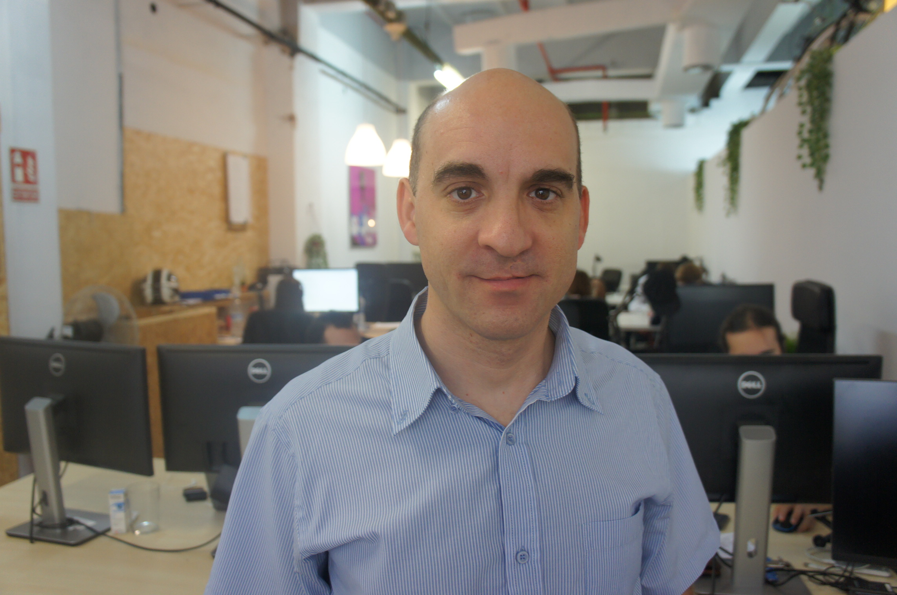
Introducción a la analítica de datos.
Ignacio Soteras LT - Data Analytics Campus remoto
13 Julio 2022

Slide 2


Un poco sobre mí.
Licenciado en Física por la Universitat de Barcelona
Doctorado en Química por la Universitat de Barcelona
Siete años de experiencia postdoctoral por España y USA
Bootcamp de 800h en Analítica de datos
Dos años y medio enseñando analítica de datos en Barcelona, Amsterdam y Madrid.
Seis Bootcamps como Lead Teacher in Ironhack
Implementación de un Bootcamp a tiempo parcial para un cliente de Ironhack.

Slide 3
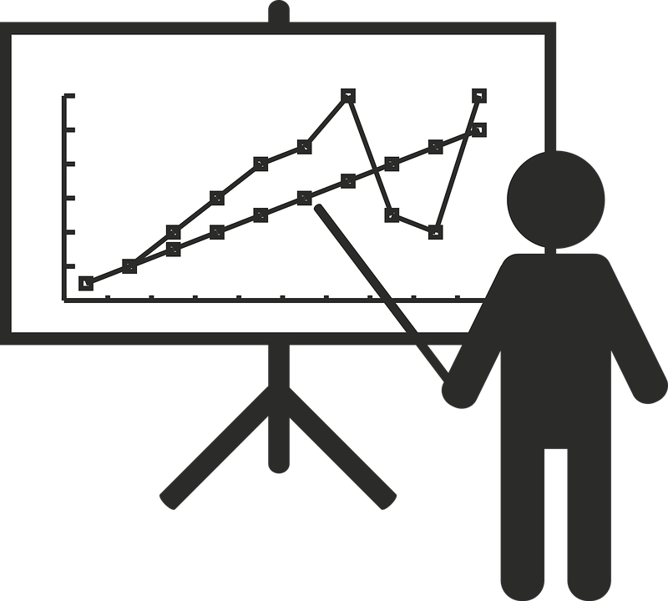
Mejorar la experiencia del usuario
Crear perfiles de clientes
Enternder el comportamiento del cliente
Por qué usar datos?
Toma de decisiones
Optimización de precios
Previsión de demanda
Logística
Optimización de líneas de montaje y suministro
Industrias
Negocios
Salud
Entretenimiento
Transporte
Banca
Seguros

Slide 4
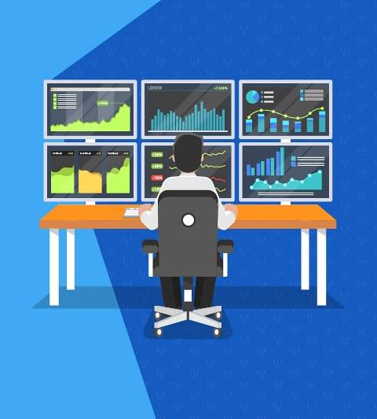
Tipos de análisis de datos
1. Descriptivo
¿Qué está pasando?
2. Diagnóstico
¿Por qué ha pasado?
3. Predictivo
¿Qué va a pasar?
4. Prescriptivo
¿Qué hacer?

Slide 5

Ardillas en Central Park,
New York

Slide 6
Dataset de ardillas
Los datos fueron recogidos y puestos a disposición del público por:
NYC open source data
https://data.cityofnewyork.us/Environment/2018-Central-Park-Squirrel-Census-Squirrel-Data/vfnx-vebw

Slide 7
¡A trabajar!

Slide 8
Recursos
NYC open source data https://data.cityofnewyork.us/Environment/2018-Central-Park-Squirrel-Census-Squirrel-Data/vfnx-vebw
Source Article https://towardsdatascience.com/build-your-first-data-visualization-web-app-in-python-using-streamlit-37e4c83a85db
Self Exploratory Visualization on palmerpenguins Code - Brought To you By Mala Deep
https://github.com/maladeep

Slide 9


